Slide 1



蓝桥杯C++项目备赛营
第五课

Slide 2
函数&递归
Notes:
程序中的例子：

Slide 3
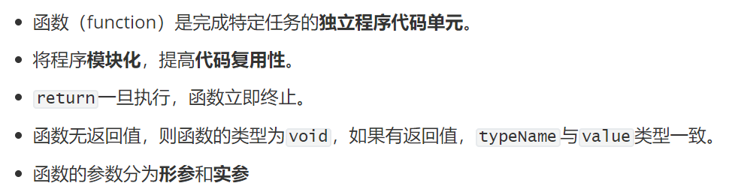
typeName functionName(parameterList){
// 函数体
return value;
}

Slide 4
求和函数
#include <bits/stdc++.h>
using namespace std; int add(int m, int n){
return m + n;
}
;
int main()
{
cout << add(1, 2) << endl;
return 0;
}

Slide 5
递归
定义
递归（英语：Recursion），在数学和计算机科学中是指在函数的定义中使用函数自身的方法，在计算机科学中还额外指一种通过重复将问题分解为同类的子问题而解决问题的方法。

Slide 6

用递归函数求x!
阶乘（factorial）是所有小于及等于该数的正整数的积
n! =1×2×3×...×(n-1) ×n
例如：5! =1*2*3*4*5=120

Slide 7
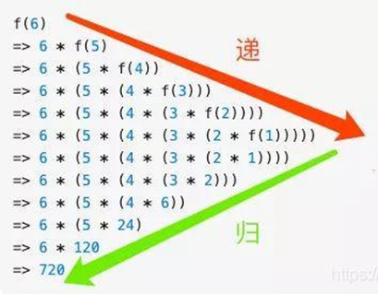
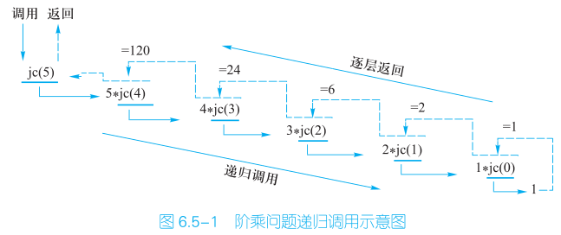

Slide 8
写递归的要点
明白一个函数的作用并相信它能完成这个任务，千万不要跳进这个函数里面企图探究更多细节， 否则就会陷入无穷的细节无法自拔，人脑能压几个栈啊。

Slide 9
递归与枚举的区别
递归和枚举的区别在于：枚举是横向地把问题划分，然后依次求解子问题；而递归是把问题逐级分解，是纵向的拆分。

Slide 10
爬楼梯
题目描述：
树老师爬楼梯，他可以每次走1级或者2级，输入楼梯的级数，求不同的走法数
例如：楼梯一共有3级，他可以每次都走一级，或者第一次走一级，第二次走两级
也可以第一次走两级，第二次走一级，一共3种方法。
输入格式:
输入包含若干行，每行包含一个正整数N，代表楼梯级数，1 <= N <= 30
输出格式:
不同的走法数，每一行输入对应一行输出
输入样例：
5
8
10
输出样例：
8
34
89
Notes:
程序中的例子：

Slide 11
指针
Notes:
程序中的例子：

Slide 12
指针是 C++语言中广泛使用的一种数据类型，运用指针编程是 C++语言最主要风格之一。利用指针变量可以表示各种数据结构，能很方便地使用数组和字符串，并能像汇编语言一样处理内存地址，从而编出精炼而高效的程序，指针极大地丰富了 C++语言的功能。学习指针是学习 C++语言最重要的一环，能否正确理解和使用指针是我们是否掌握 C++语言的一个标志。同时，指针也是 C++语言中最为困难的一部分，在学习中除了要正确理解基本概念，还必须要多编程、多上机调试，只要做到这些，指针也是不难掌握的。

Slide 13
能够存放对象地址的变量称为指针变量。
一、指针变量的定义、赋值
在使用指针之前要先定义指针，对指针变量的类型说明，一般形式为：
类型说明符 * 变量名；
其中，*表示这是一个指针变量，变量名即为定义的指针变量名，类型说明符表示该指针变量所指向的变量的数据类型。
1、普通变量定义
int a=3;
定义了变量 a，是 int 型的，值为 3。内存中有一块内存空间是放 a 的值，对 a 的存取操作就是直接到这个内存空间存取。内存空间的位置叫地址，存放 3 的地址可以用取地址操作符“&”对 a 运算得到：&a。
2、指针变量定义
int *p=NULL;
定义了一个指针变量 p，p 指向一个内存空间，里面存放的是一个内存地址。现在赋值为 NULL（其实就是 0，表示特殊的空地址）。

Slide 14
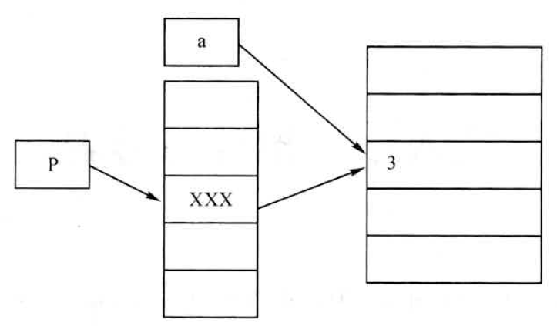
3、给指针变量p赋值
P=&a;
即把 a 变量的内存空间地址（比如：XXX）给了 p。显然，直接对 p 存取，操作的是地址。通过这个地址间接地操作，才是整数 3。P 的间接操作要使用指针操作符“*”，即*p 的值才是 3。设有指向整型变量的指针变量 p，如要把整型变量 a 的地址赋予 p 可以有以下两种方式：
①指针变量初始化的方法
int a; int *p=&a;
②赋值语句的方法
int a; int *p; p=&a;
不允许把一个数赋予指针变量，故如下的赋值是错误的：int *p；p=1000；。被赋值的指针变量前不能再加“*”说明符，故如下的赋值也是错误的：*p=&a；。

Slide 15
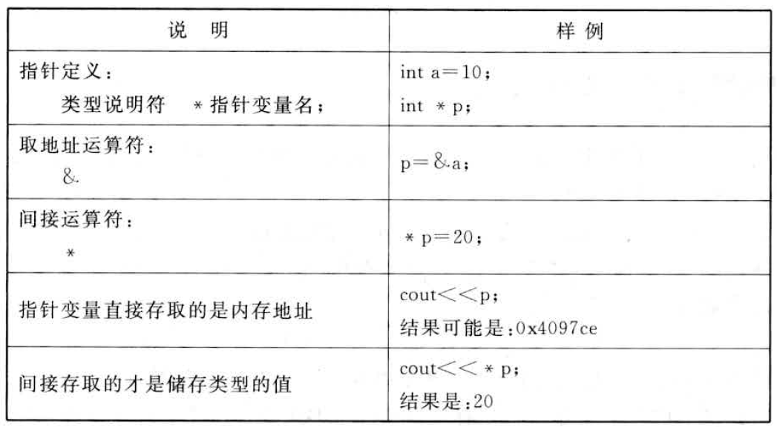
指针变量同普通变量一样，使用之前不仅要定义说明，而且必须被赋值具体的值，未经赋值的指针变量不能使用。如定义了 int a; int *p=&a;，则*p 表示 p 指向的整型变量，而p 中存放的是变量 a 占用单元的起始地址，所以*p 实际上访问了变量 a，也就是说*p 与 a等价。下面举一个简单的指针使用的例子：

Slide 16
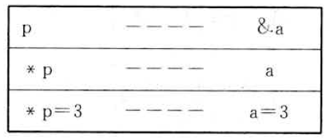
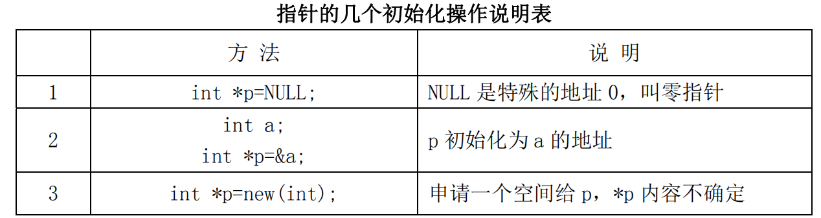
一般的，我们可以这样看指针(int *p)与普通变量(int a)的对应关系：
1、指针变量的初始化
要强调的是，对于定义的局部指针变量，其内容（地址）是随机的，直接对它操作可能会破坏程序或系统内存的值，引发不可预测的错误。所有编程中指针变量要保证先初始化或赋值，给予正确的地址再使用。

Slide 17
指针变量的+、-运算
指针变量的内容是内存地址，它有两个常用的运算：加、减，这两个运算一般都是配合数组操作的。
例：输入 N 个整数，使用指针变量访问输出
#include <cstdio> int a[101], n; int main() { scanf("%d", &n); for(int i=1;i<=n;i++) scanf("%d", &a[i]); int* p = &a[1]; for(int i=1;i<=n;i++){ printf("%d ", *p); p++; } return 0; }
【说明】
“p++”的意思是“广义的加 1”，不是 p 的值（地址）加 1，而是根据类型 int 增加
sizeof（int），即刚好“跳过”一个整数的空间，达到下一个整数。
类似的：
①、“p--”就是向前“跳过”一个整数的空间，达到前一个整数。
②、（p+3）就是指向后面第 3 个整数的地址。

Slide 18
无类型指针
有时候，一个指针根据不同的情况，指向的内容是不同类型的值，我们可以先不明确定义它的类型，只是定义一个无类型的指针，以后根据需要再用强制类型转换的方法明确它的类型。
例 无类型指针
#include <iostream> using namespace std; int a = 10; double b = 3.5; void* p; int main(){ p = &a; cout << *(int*)p << endl; p = &b; cout << *(double*)p << endl; cout << *(long long*)p << endl; return 0; }
【说明】
必须明确 p 指向的空间的数据 类型，类型不一样的不仅空间大小不相同，储存的格式也不同。如果把 cout<<*(double*)p<<endl;改成 cout<<*(long long*)p<<endl;输出的结果将是：4615063718147915776。

Slide 19
双重指针
既然指针是指向其他类型的，指针本身也是一种类型。
C++允许递归地指针指向指针的指针——多重指针。
例 双重指针
#include <cstdio> int a = 10; int* p; int** pp; // 定义双重指针 int main() { p = &a; // 将p指向a pp = &p; // 将pp指向p printf("a=%d=%d\n", *p, **pp); return 0; }

